Slide 1
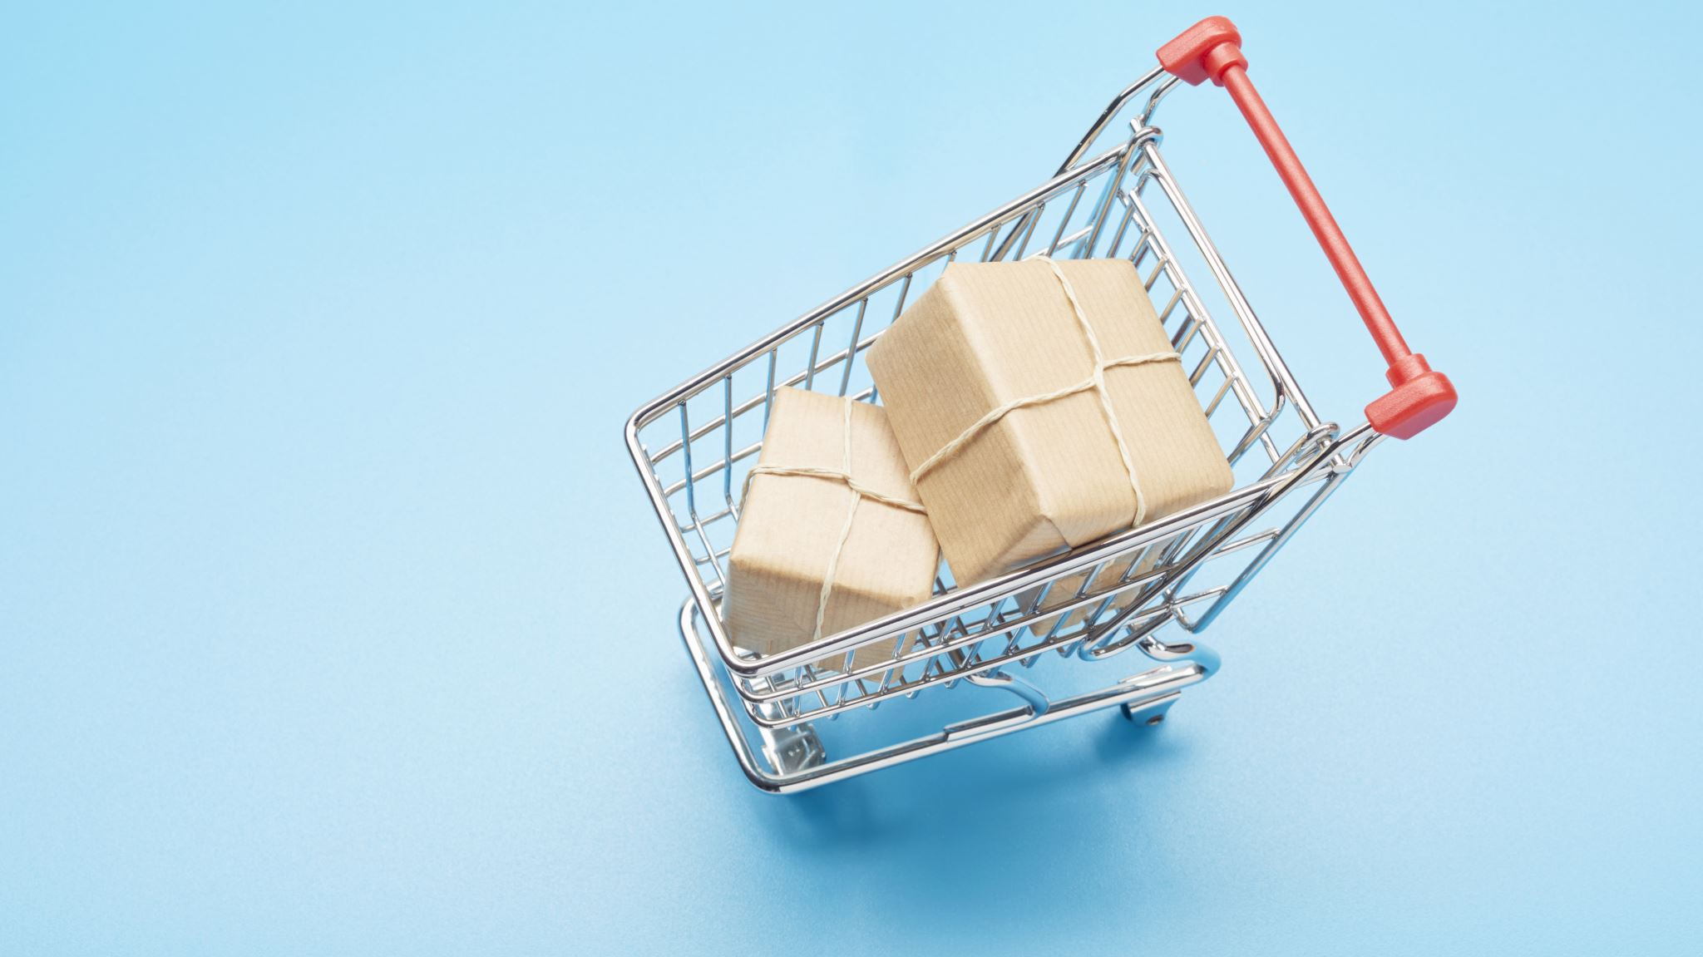
Olist
P5-Openclassroom

Slide 2
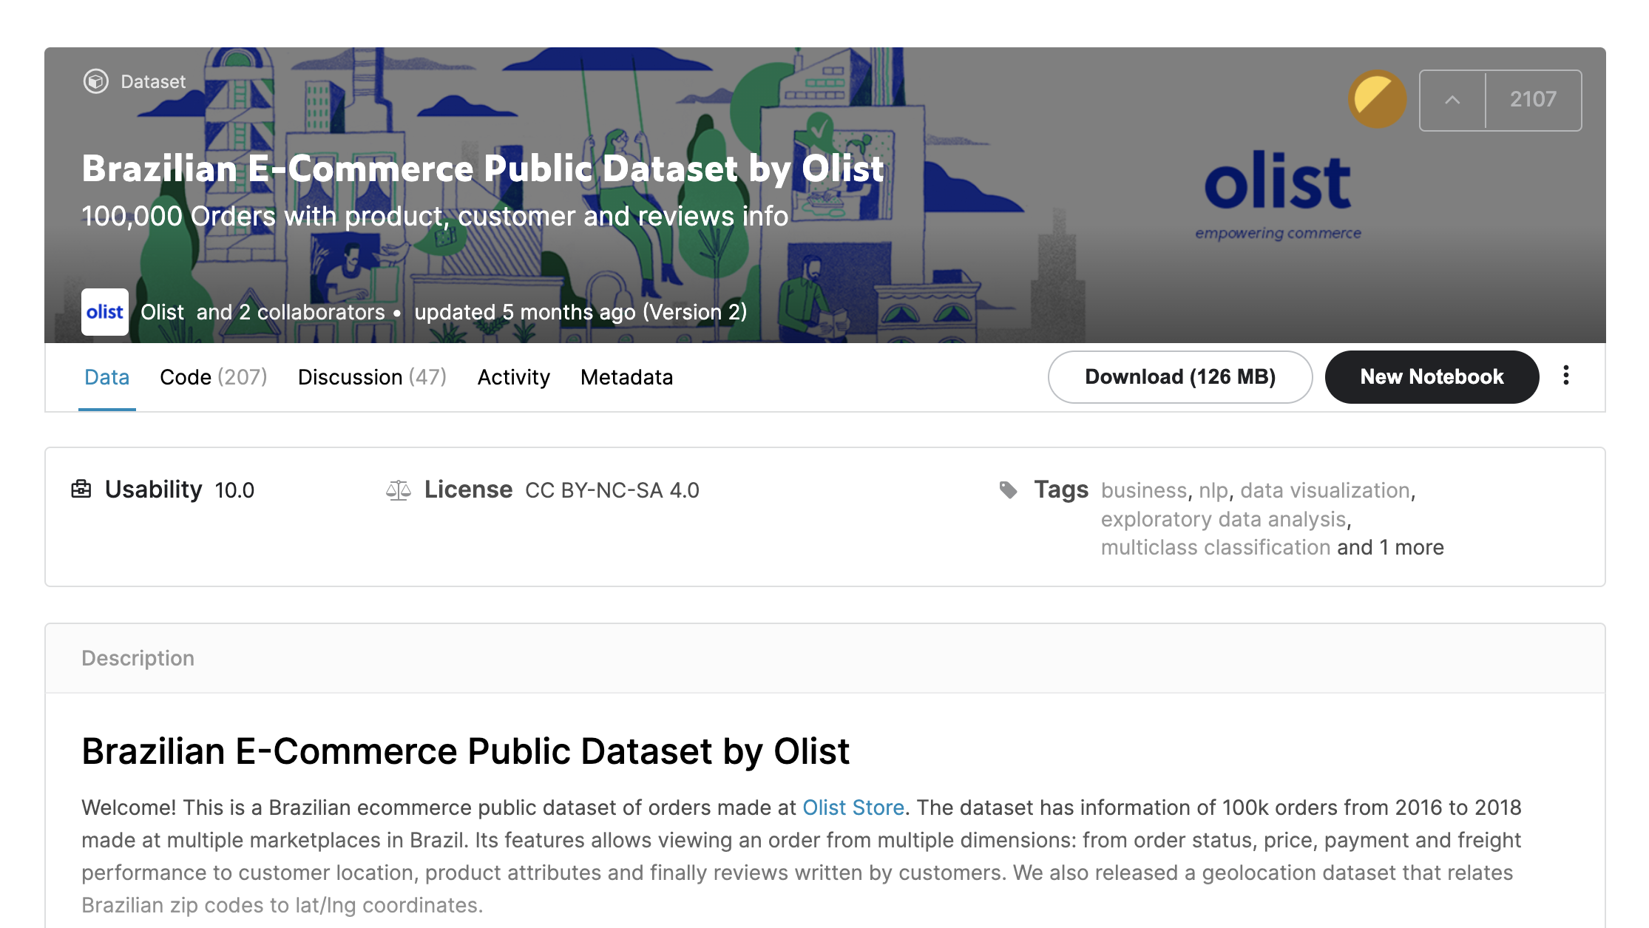
Le jeu de données

Slide 3
Objectifs :
Segmenter les clients
Comprendre les différents types d’utilisateurs
Construire un plan marketing actionnable

Slide 4
Analyse EXPLORATOIRE

Slide 5
Nettoyage
Suppression de variables pour garder une information intérprétable
Filtrage sur la dernière commande des clients et sur les commandes livrées
Reformatage de certaines variables

Slide 6
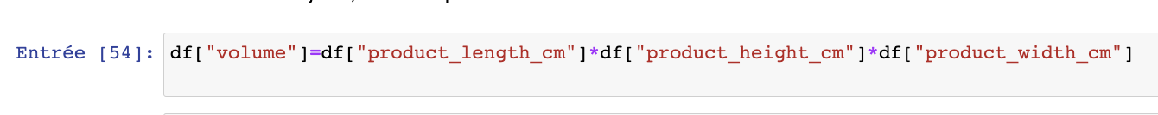
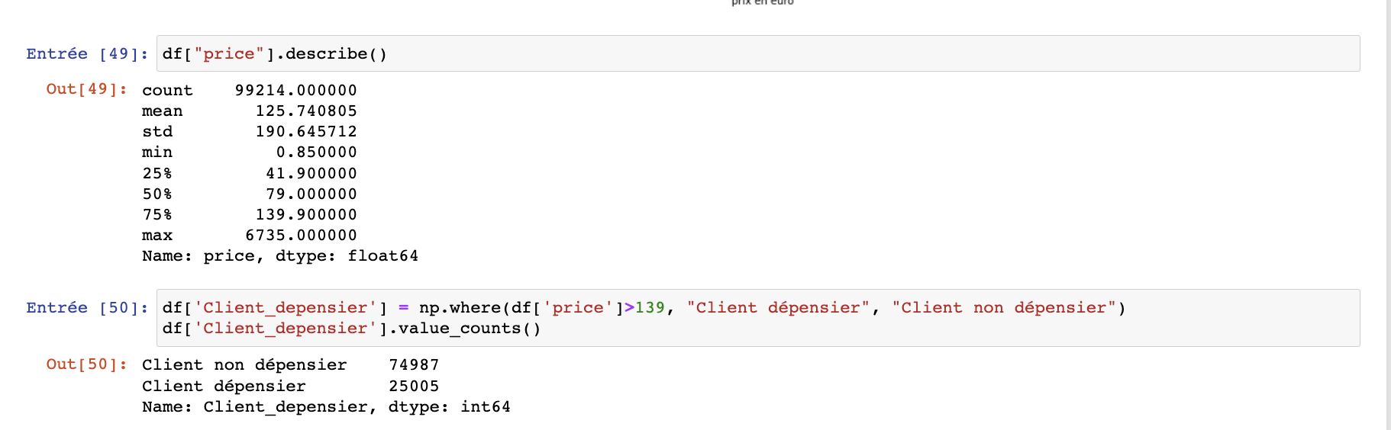
Feature engineering
Agrégation de variables
Dichotomisation de variables continues

Slide 7
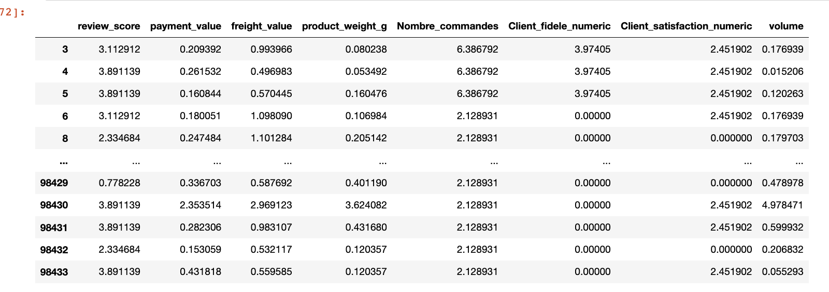
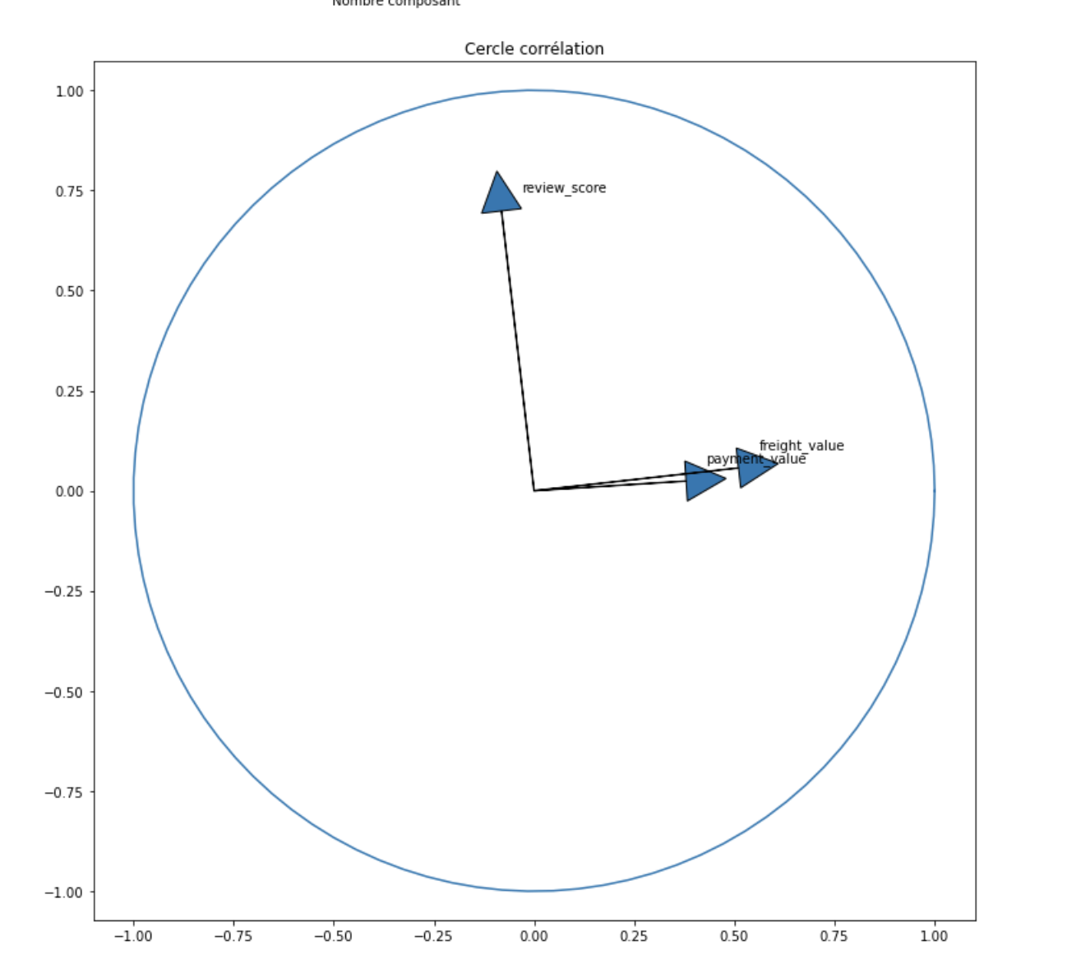
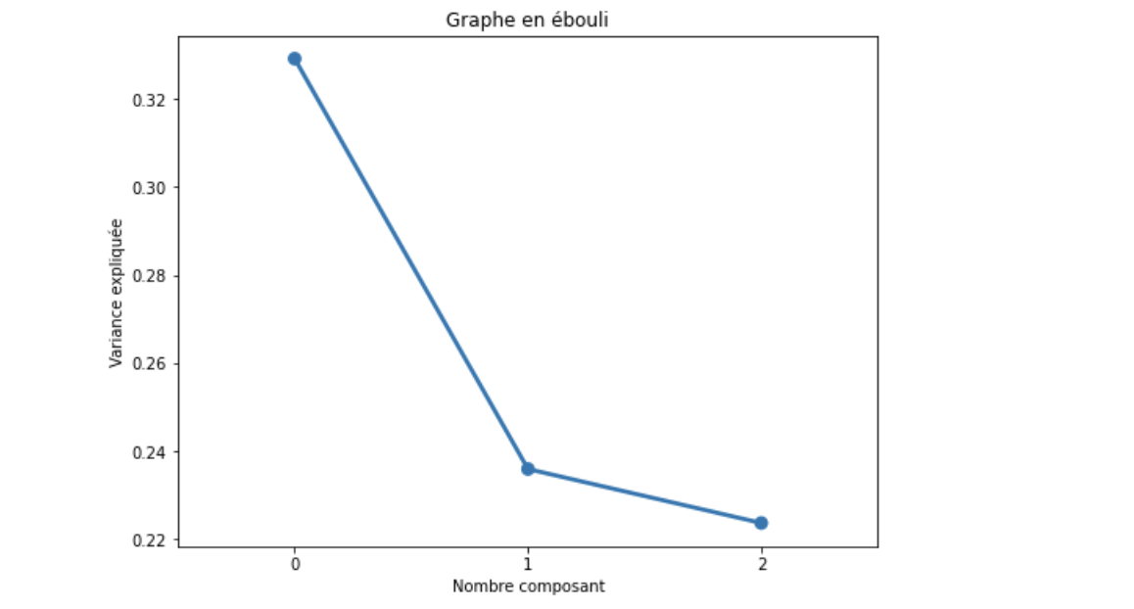
ACP
Variance expliquée :79%

Slide 8
Les axes de l’ACP
PC1 Axe financier (0.37 prix commande, 0.51 frais de livraison)
PC2 Axe satisfaction (0.69 Note du client)
PC3 Axe Fidélité (0.7 Nombre de commande, fidélité)

Slide 9
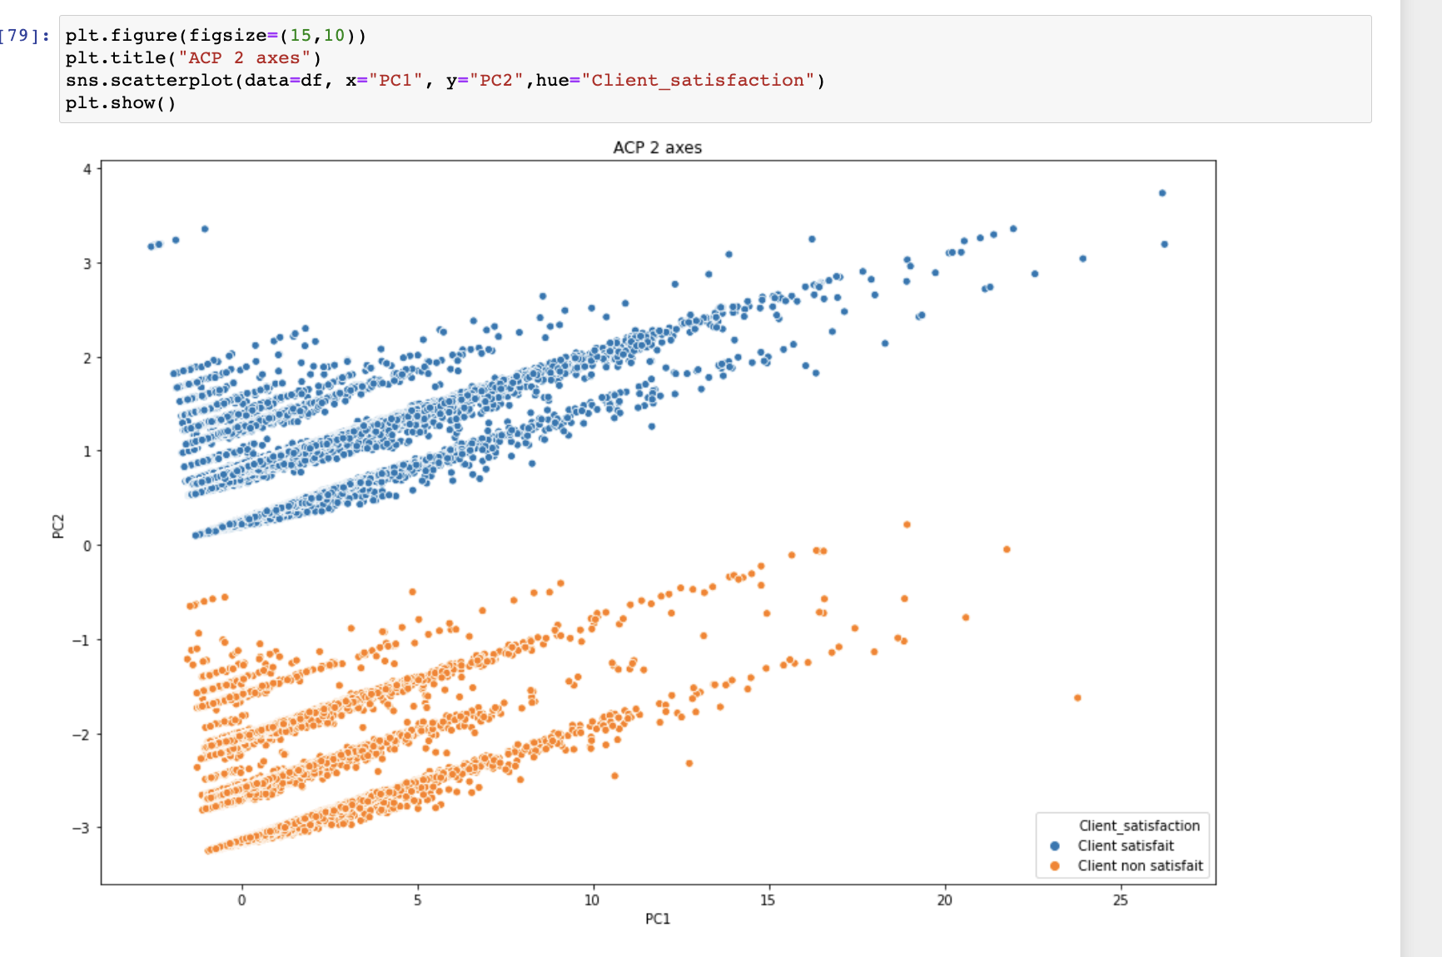
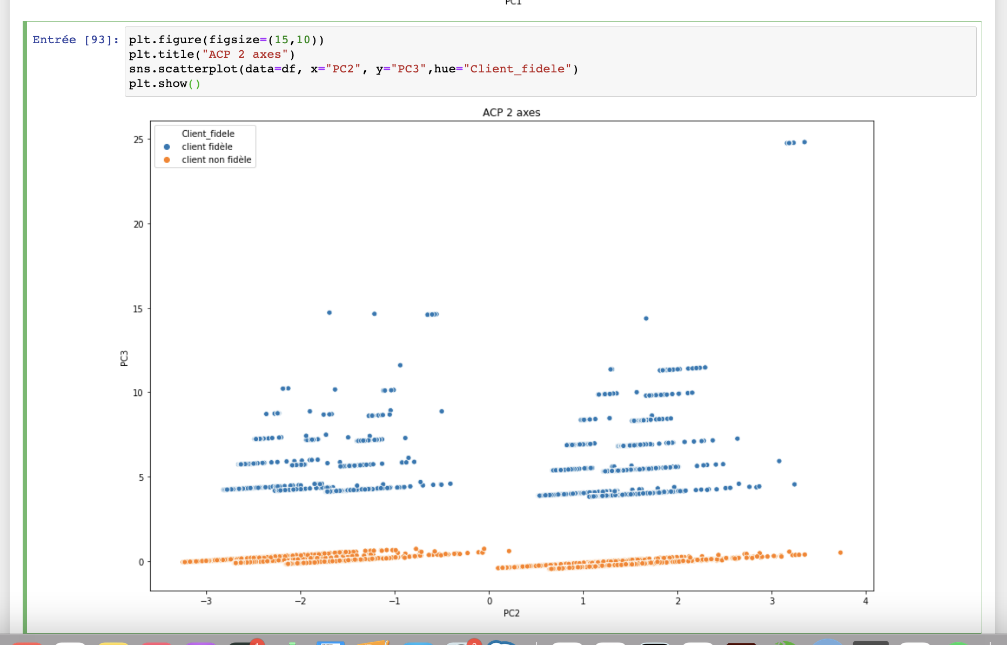
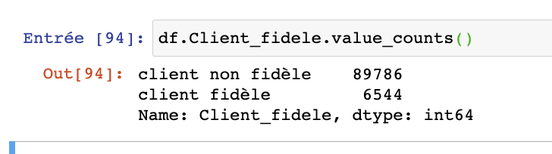
ACP (suite)

Slide 10
Modélisations

Slide 11
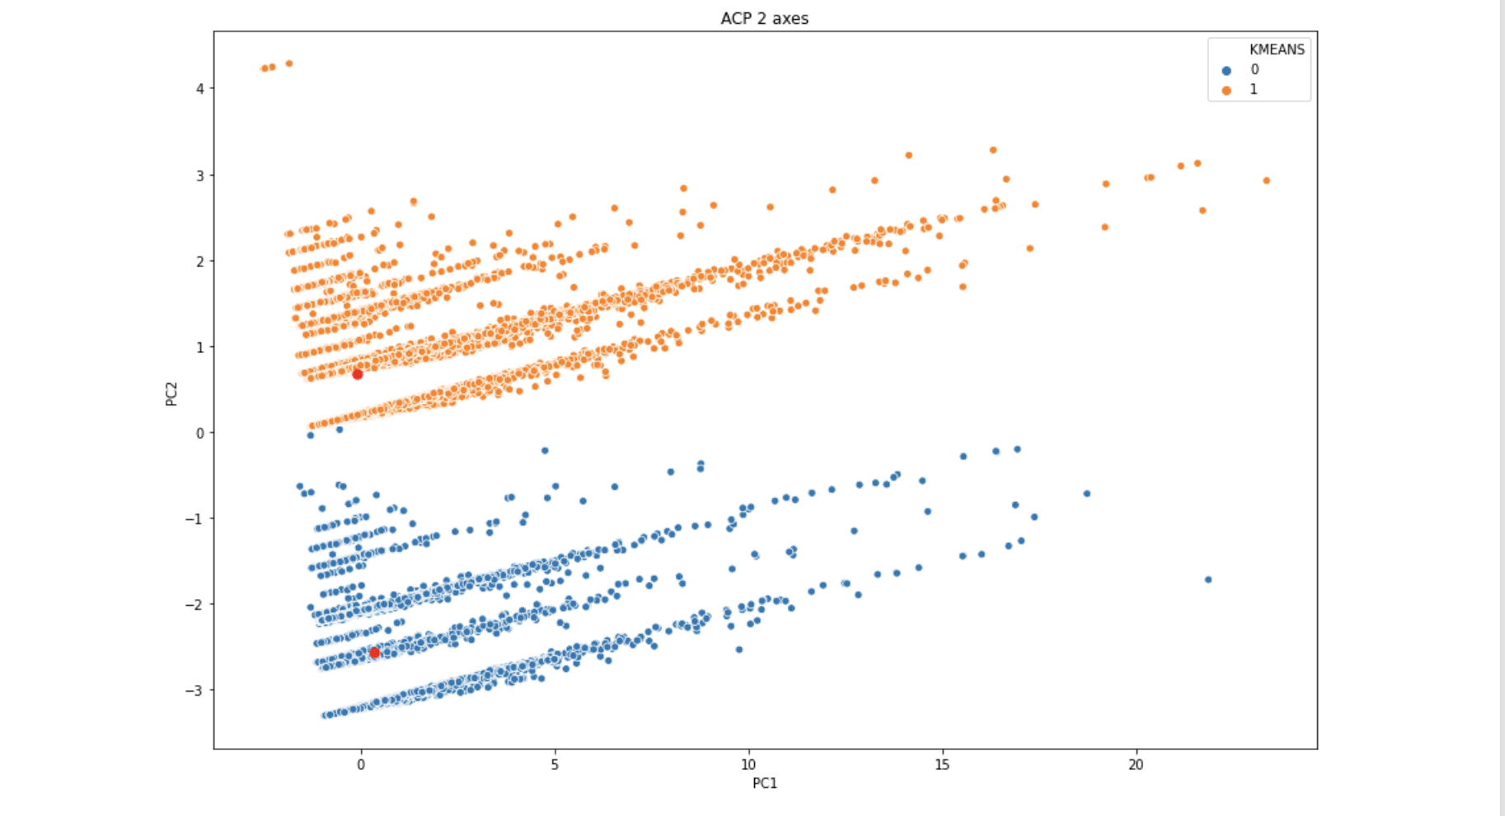
Modèle kmeans (2 classes)
Résultat :
- Trop simple
- Excel, c’est suffisant

Slide 12
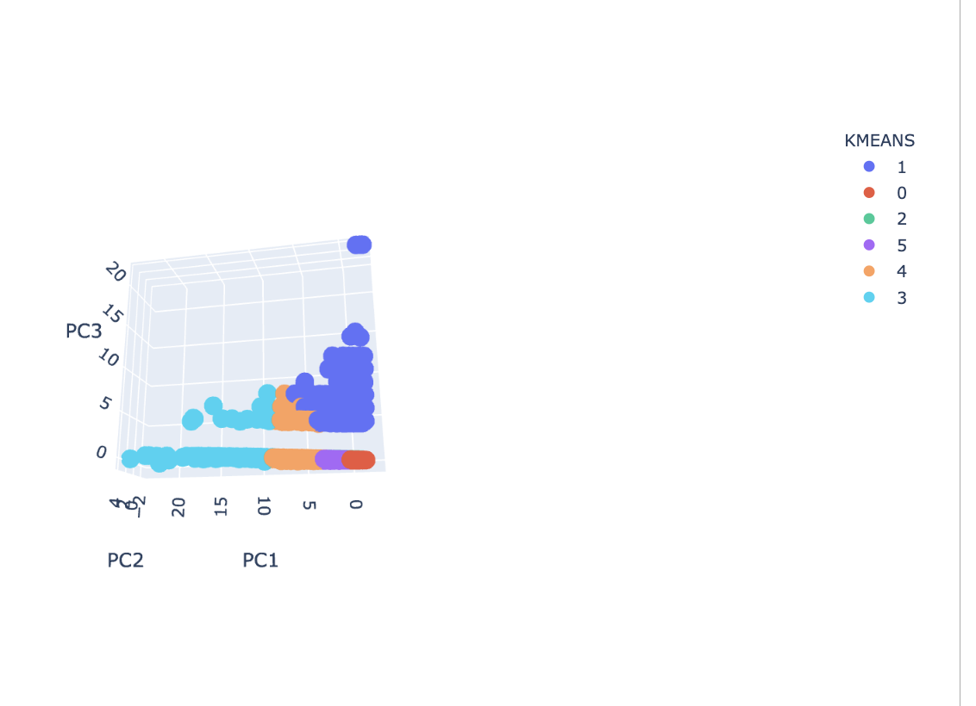
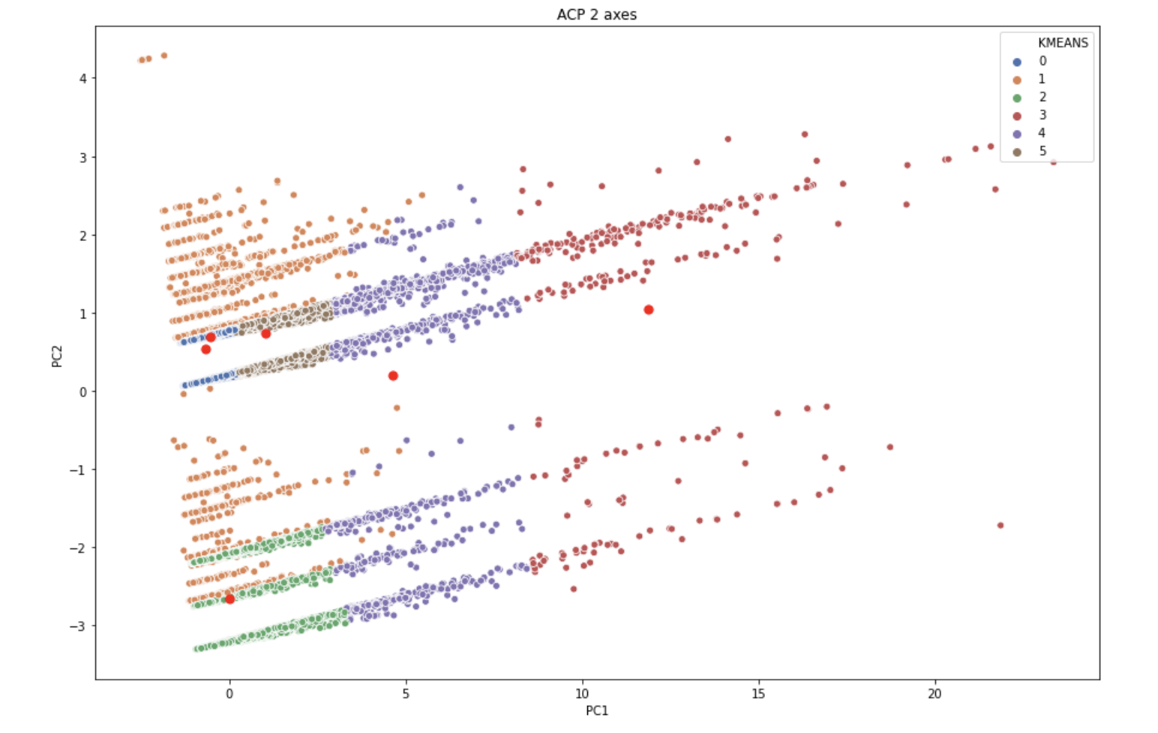
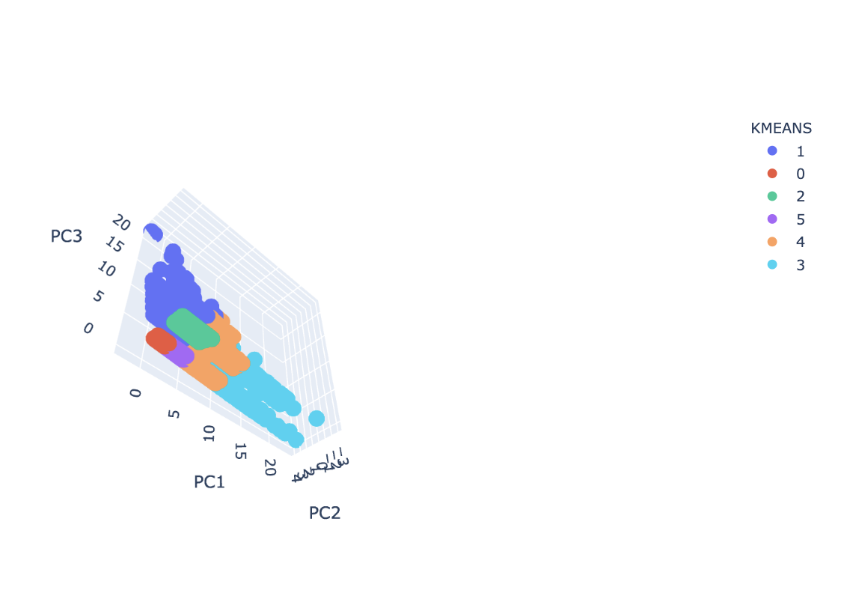
Kmeans en 6 classes

Slide 13
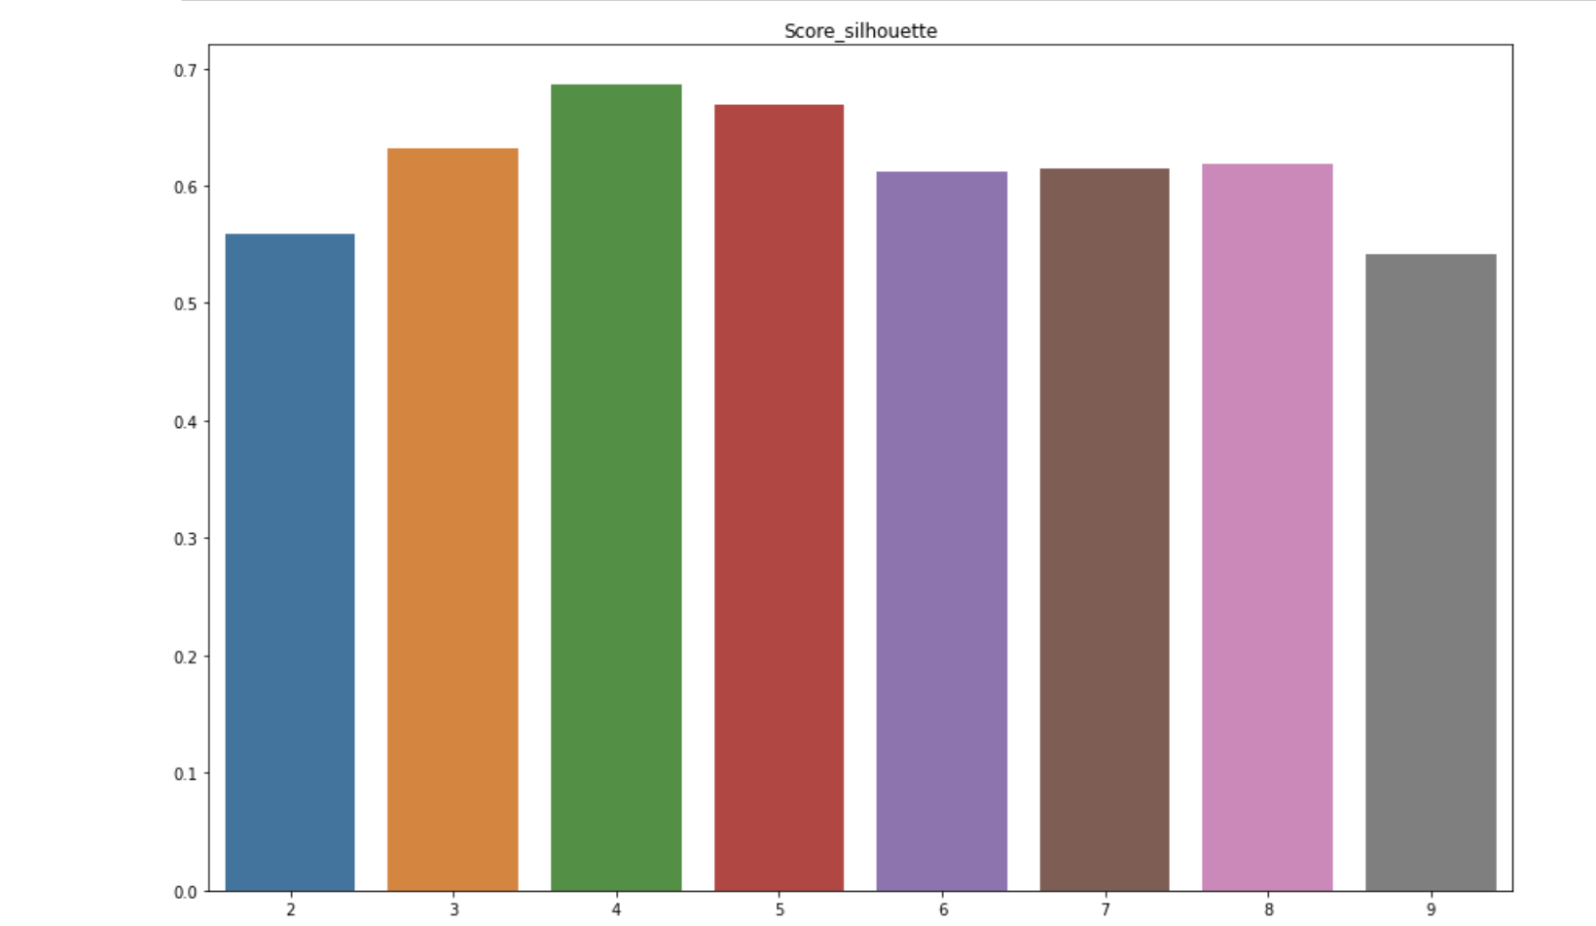
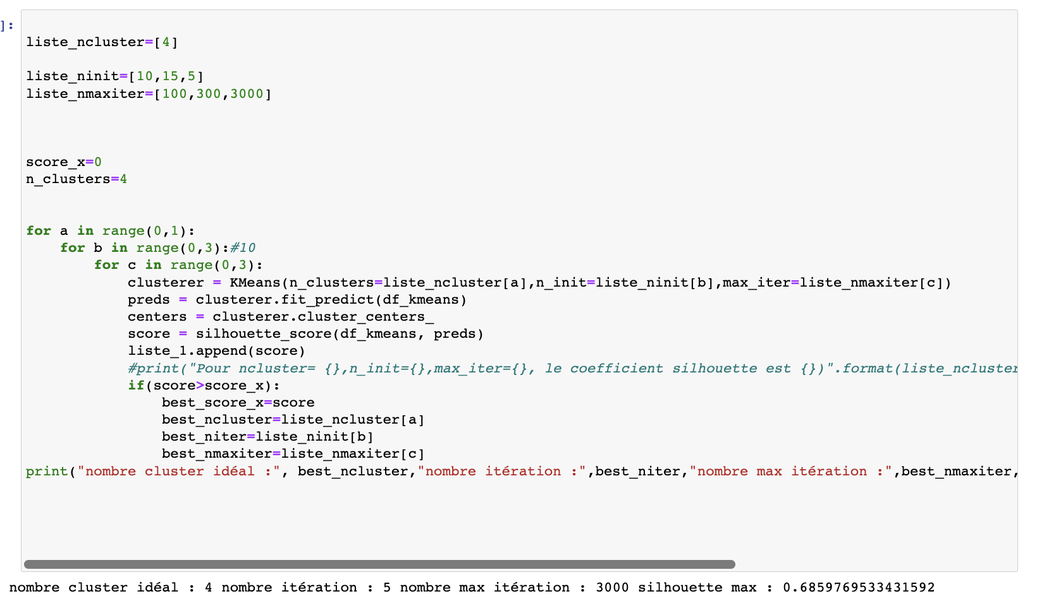
Choix du nombre de cluster avec coefficient silhouette

Slide 14
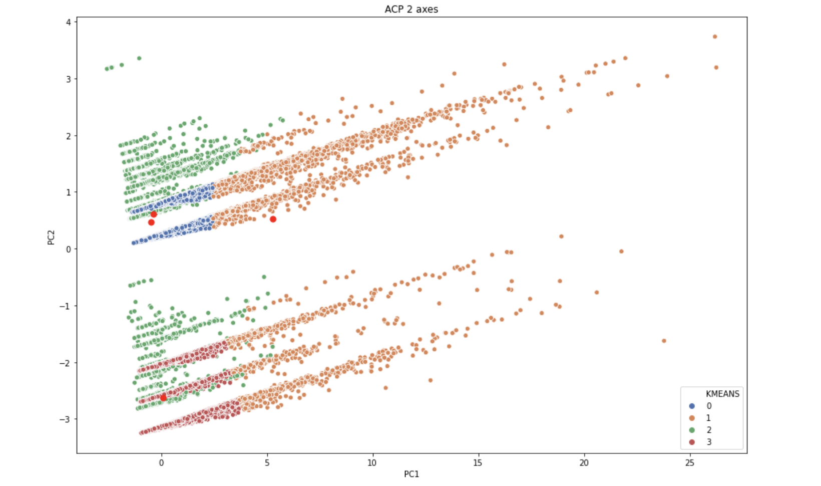
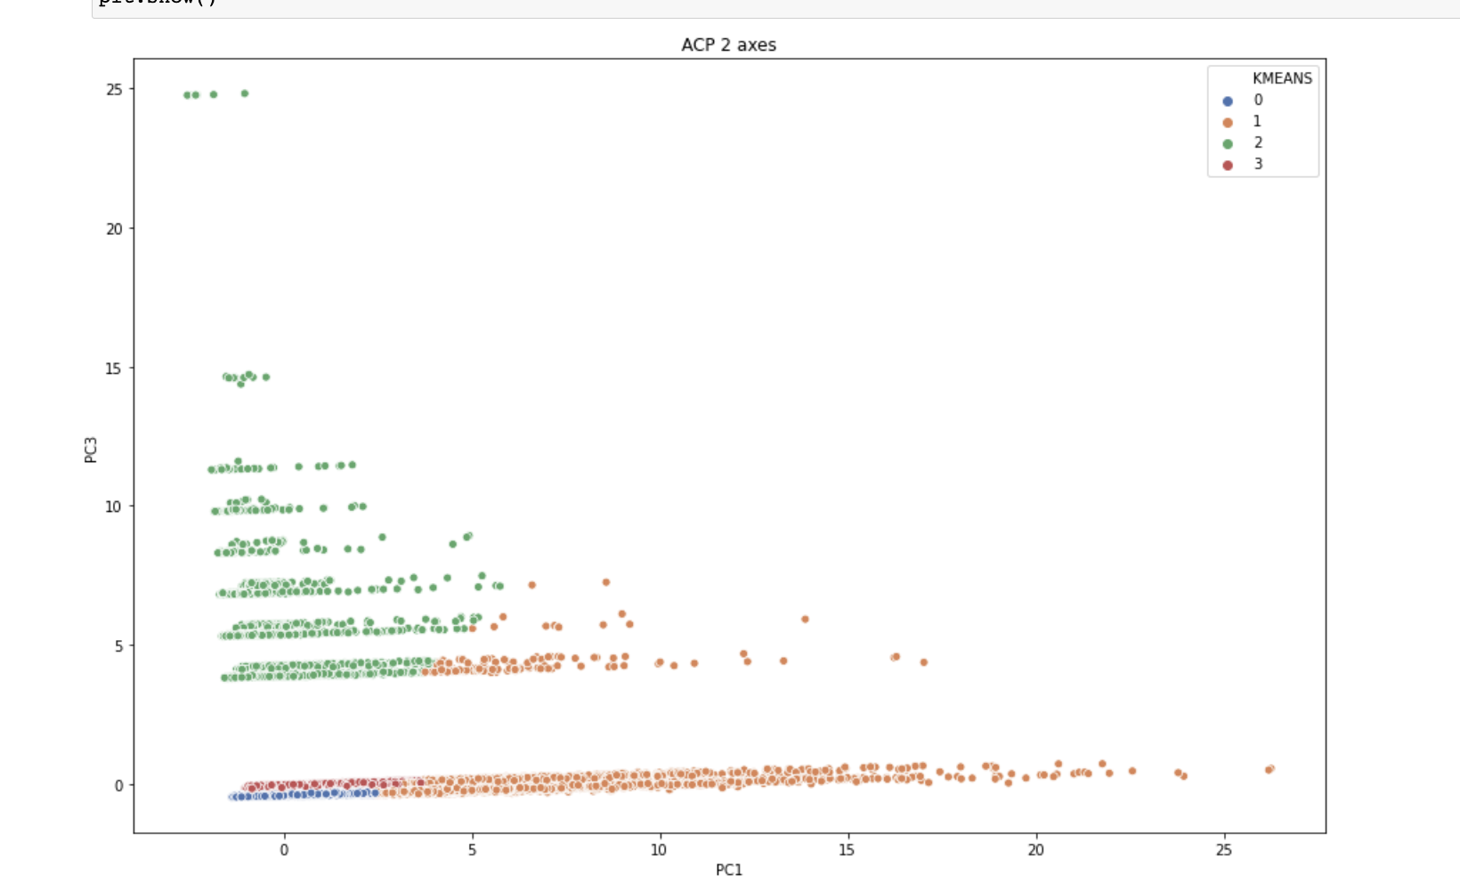
Kmeans 4 classes

Slide 15
Résultats pour le kmeans :
Bonne interprétabilité
Stable avec 2018 ARI

Slide 16
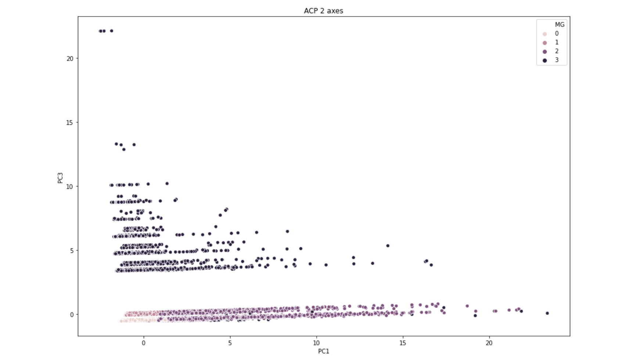
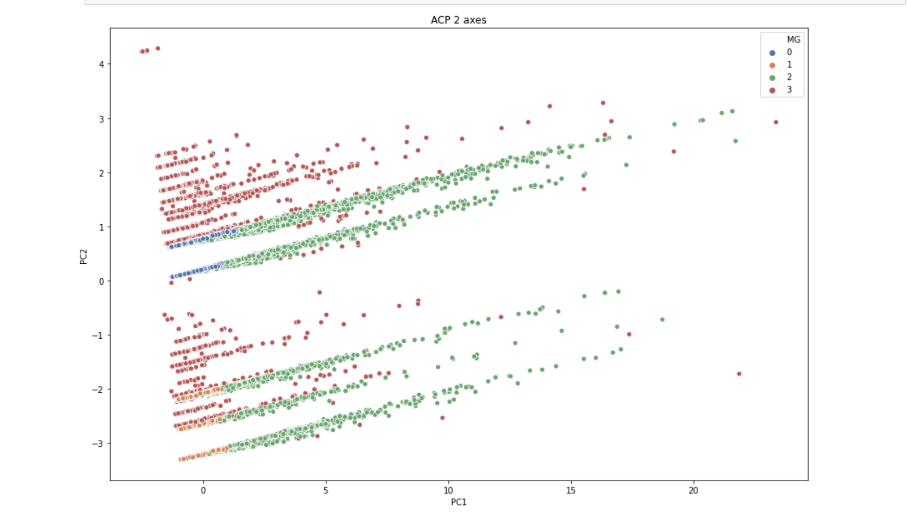
Gaussian Mixture en 4 classes

Slide 17
Résultat :
interprétrablité moyenne
ARI proche de 0

Slide 18
Modèle finale selectionné :
KMEANS (4classes)
Bonne interprétabilité
ARI et silhouette satisfaisants

Slide 19
Contrat de maintenance

Slide 20
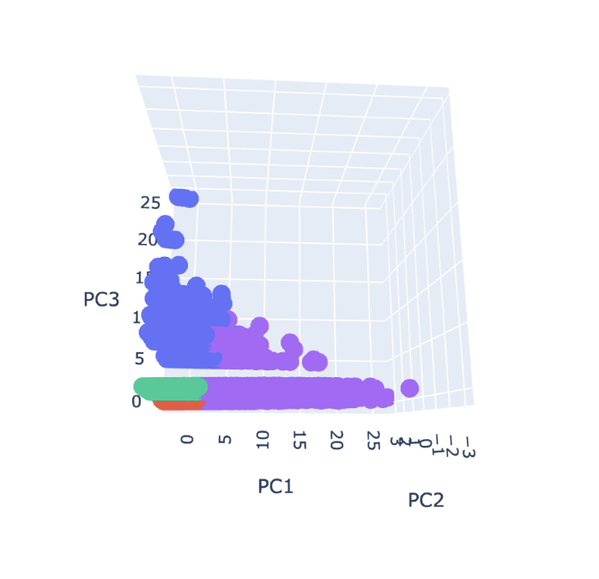
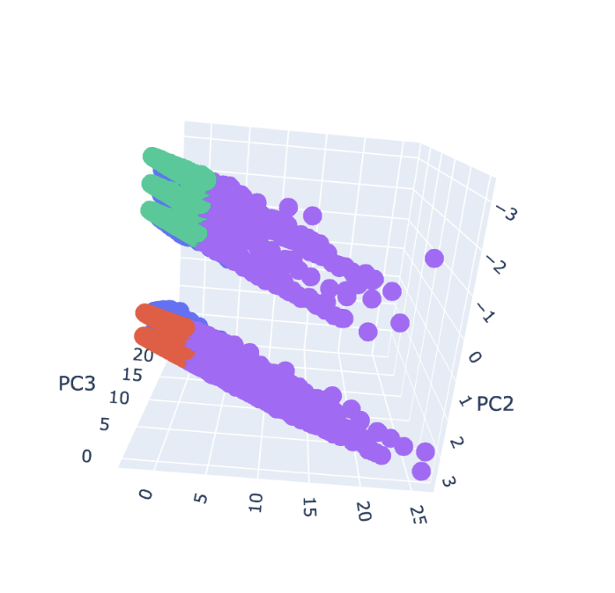
Kmeans en 4 classes

Slide 21




Signification du des clusters
Cluster 0 : « Les timides satisfaits », ce sont des clients satisfaits mais non fidèle et peu dépensier.
Cluster 1 : « Les dépensiers », ce sont les clients qui ont des paniers onéreux.
Cluster 2 : « La fan base », ils sont fidèles même si qu’ils soient satistfaits ou pas.
Cluster 3 : « Les mécontents», ils ne sont pas fidèles, ne dépensent pas beaucoup et ne sont pas content

Slide 22
Plan actionnable
1/ Communiquer avec les clients mécontents pour avoir un feedback (cluster 3)
2/ Prendre soin des bons clients. C’est-à-dire ceux qui achètent un panier plutôt couteux et qui peuvent être fidèles (cluster 1)
3/ Encourager les clients satisfaits qui dépensent peu et qui sont infidèles à s’engager davantage. (cluster 0)
4/ Encourager nos clients les plus fidèles à prendre des paniers plus onéreux (cluster 2). Qu’il soit satisfait ou pas car ils sont toujours fidèles.

Slide 23
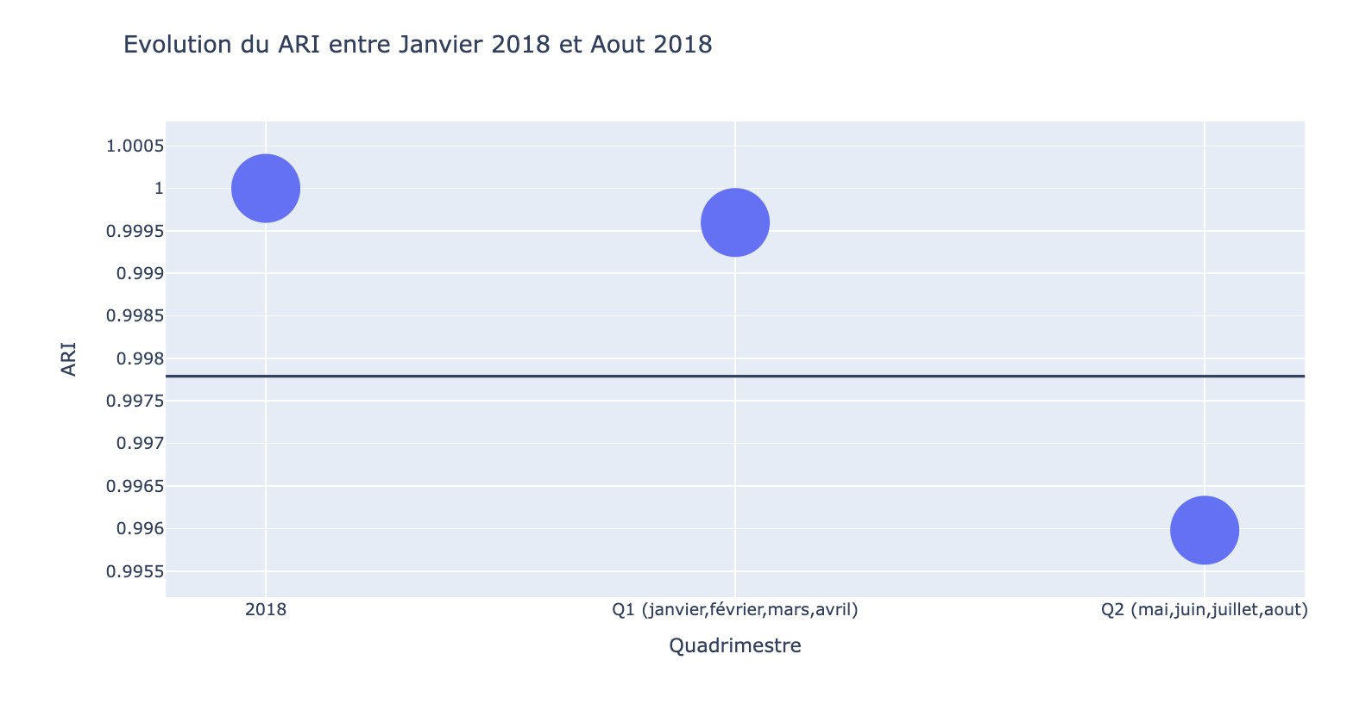
Contrat de maintenance par quadrimestres

Slide 24
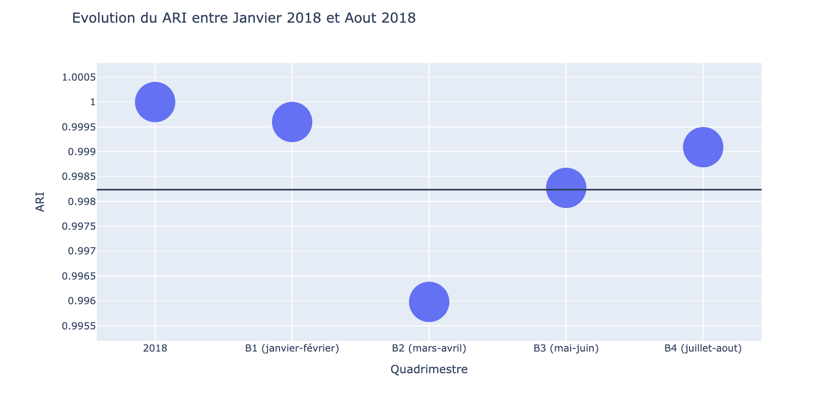
Contrat de maintenance par bimestres

Slide 25
Conclusion
Notre modèle composé de 4 clusters est simple, c’est pour cela que le contrat de maintenance ne nécessite pas d’être mis à jour constamment.

Slide 26

MERCI

